Slide 1
Amvag 2023 principais temas na mídia

Slide 2


Slide 3
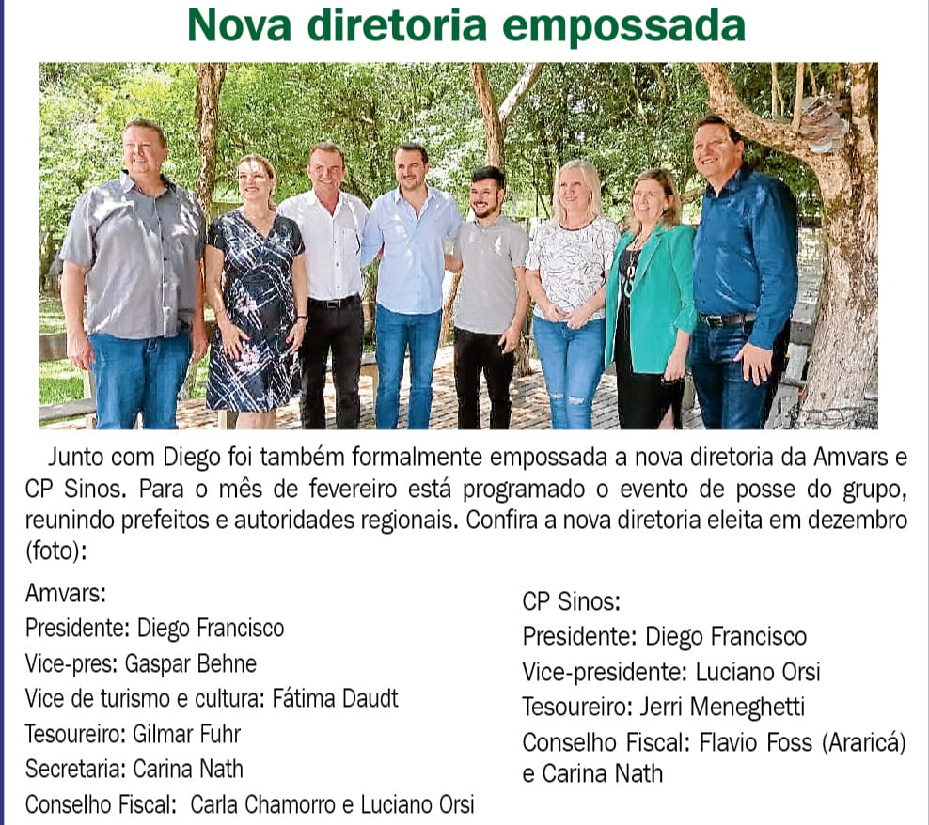

Slide 4
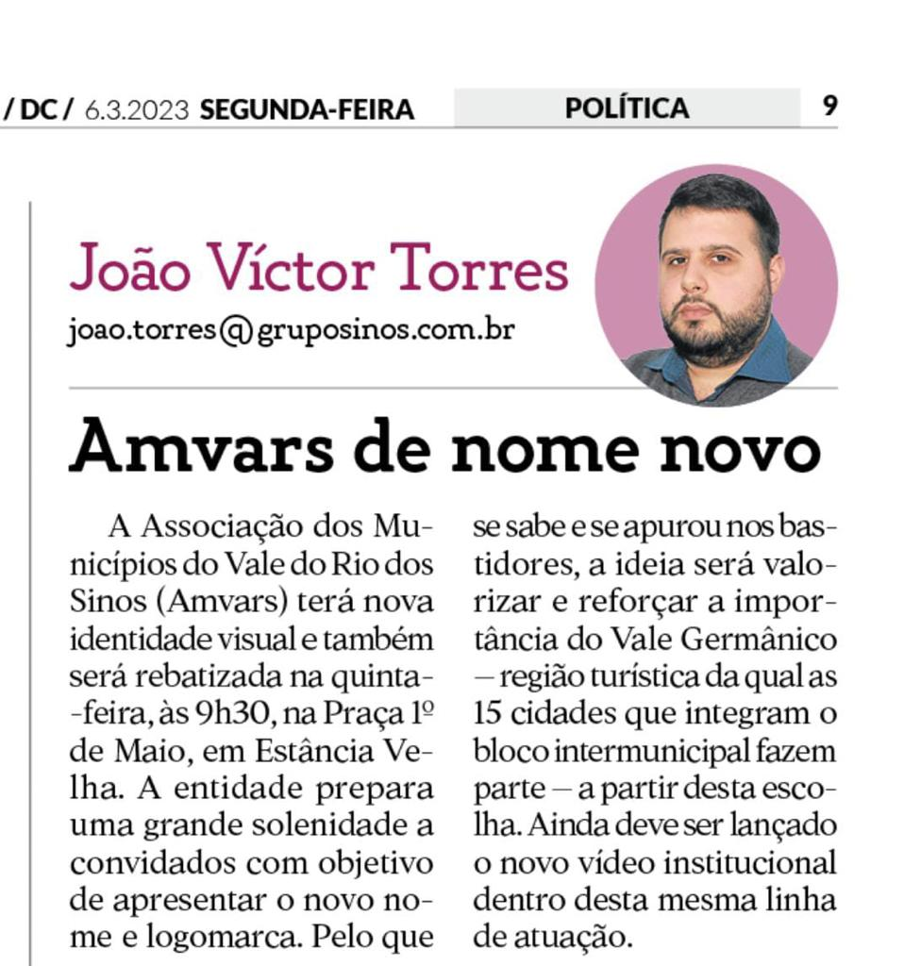
Amvars vira Amvag
Amvars
Vira
Amvag

Slide 5
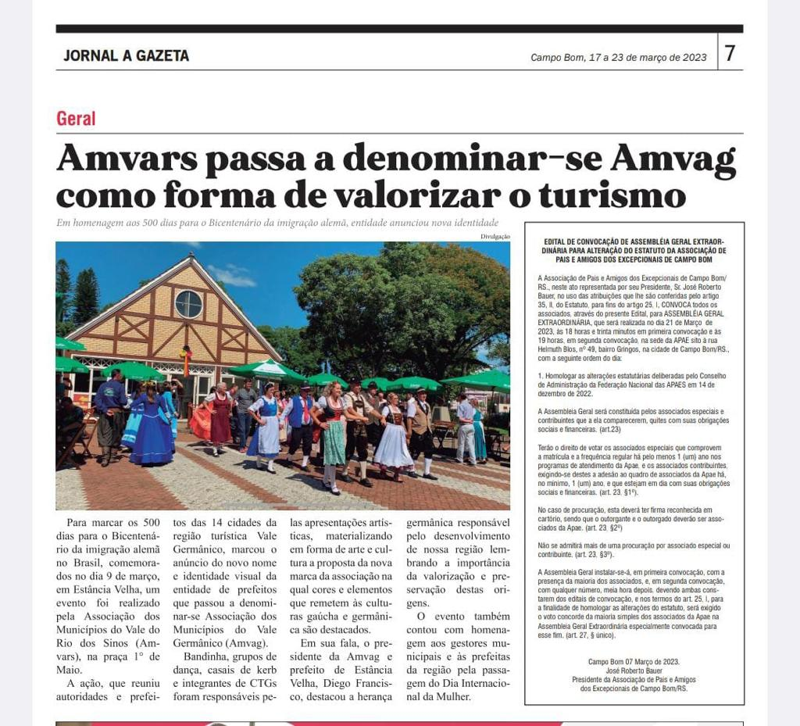

Slide 6


Slide 7
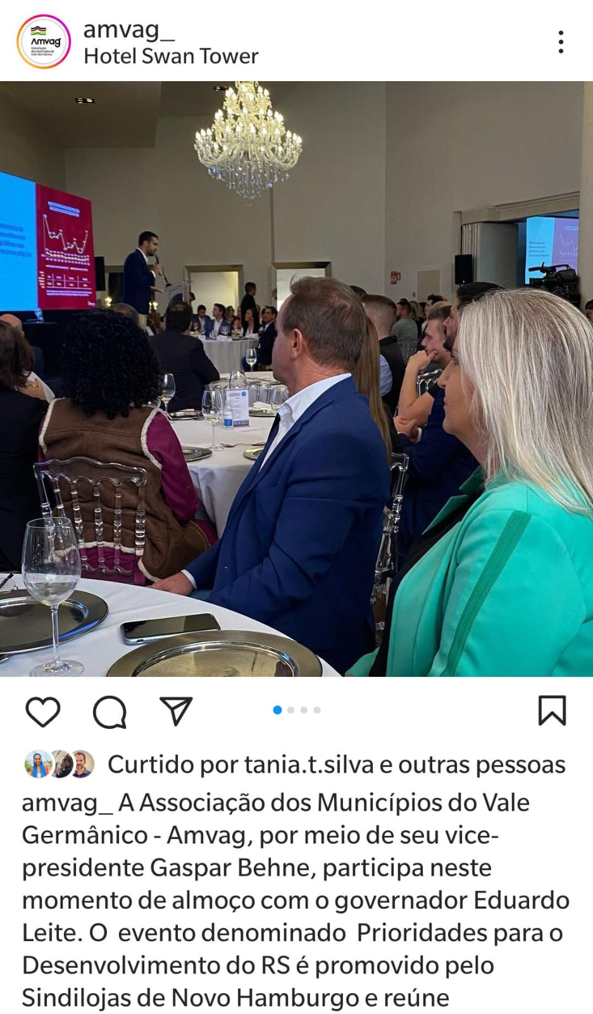


Slide 8
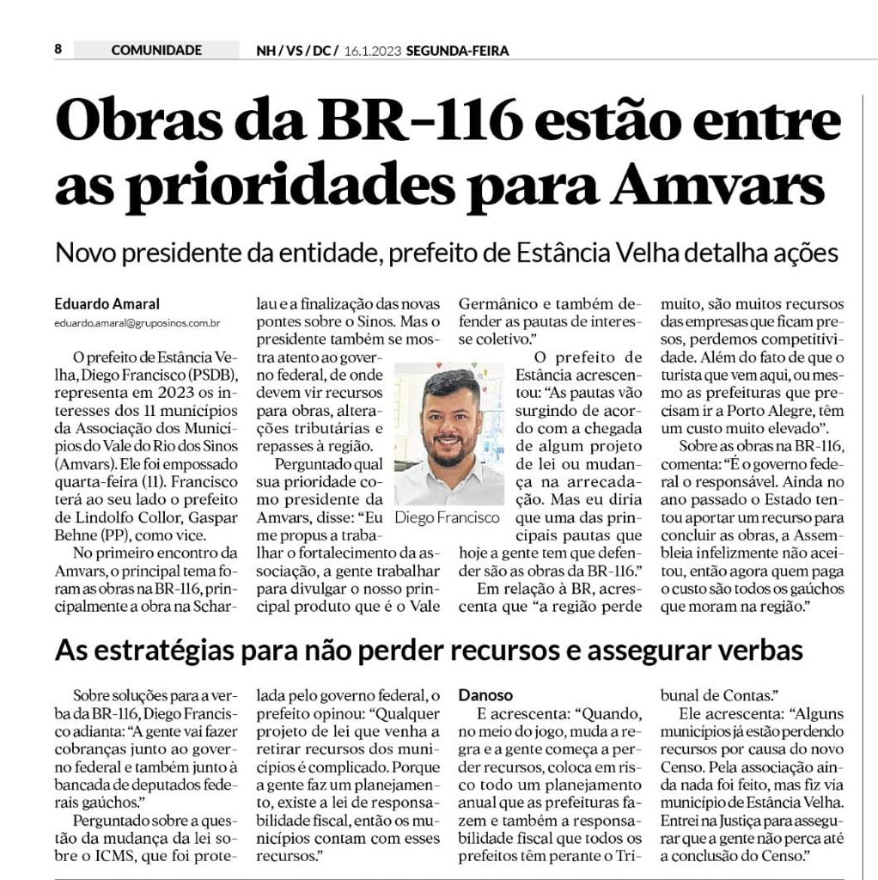

Slide 9


Slide 10
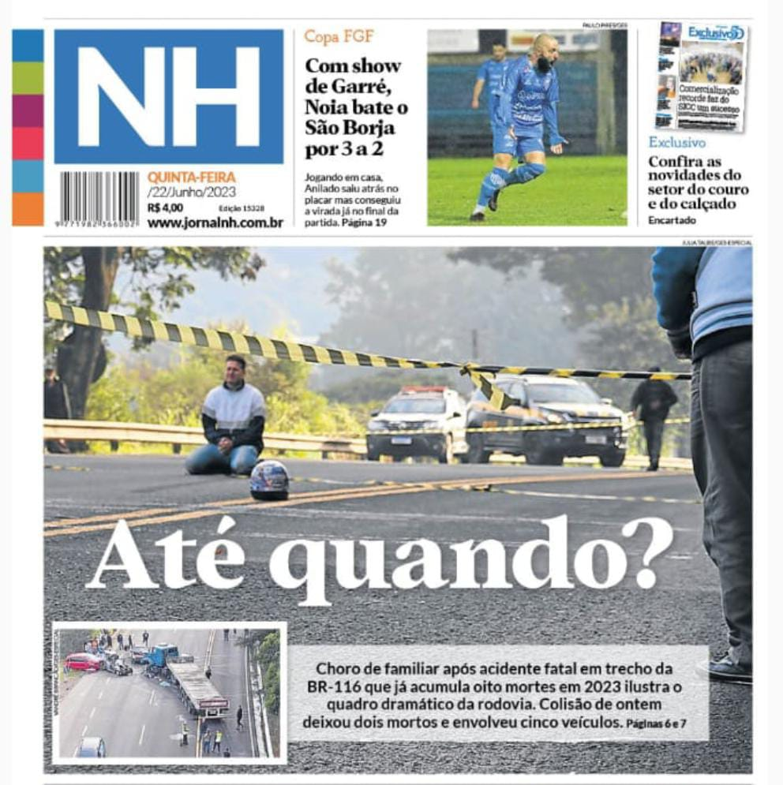

Slide 11
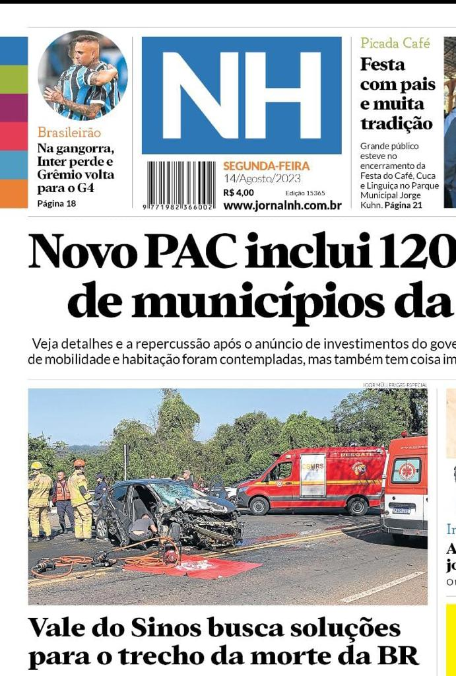
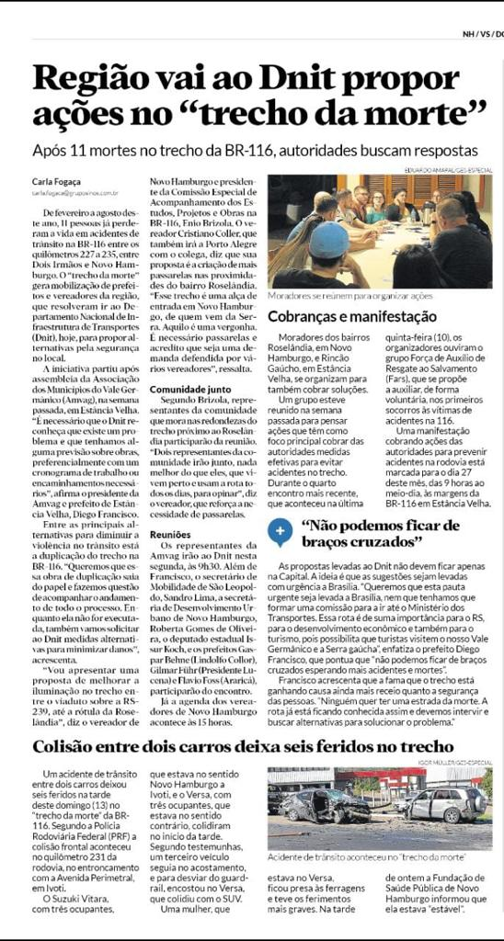

Slide 12
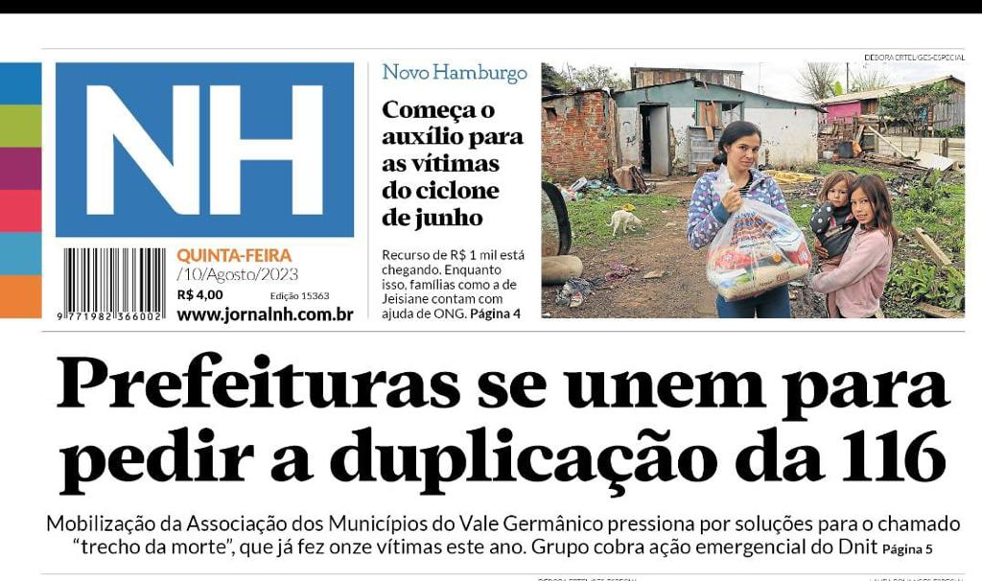

Slide 13
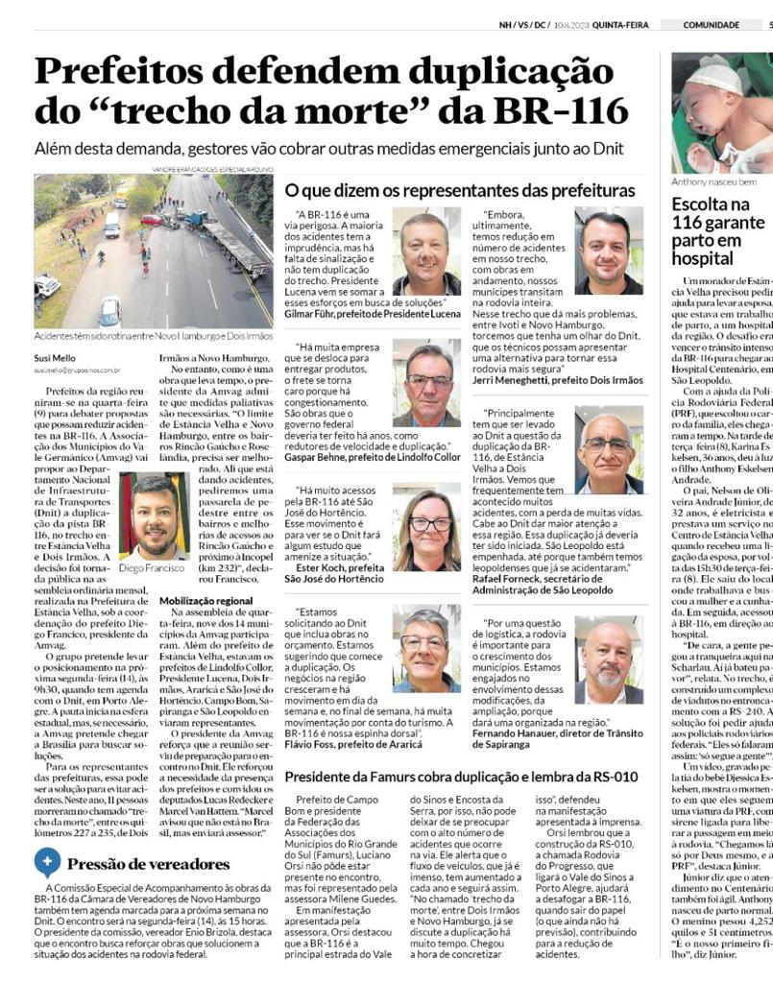
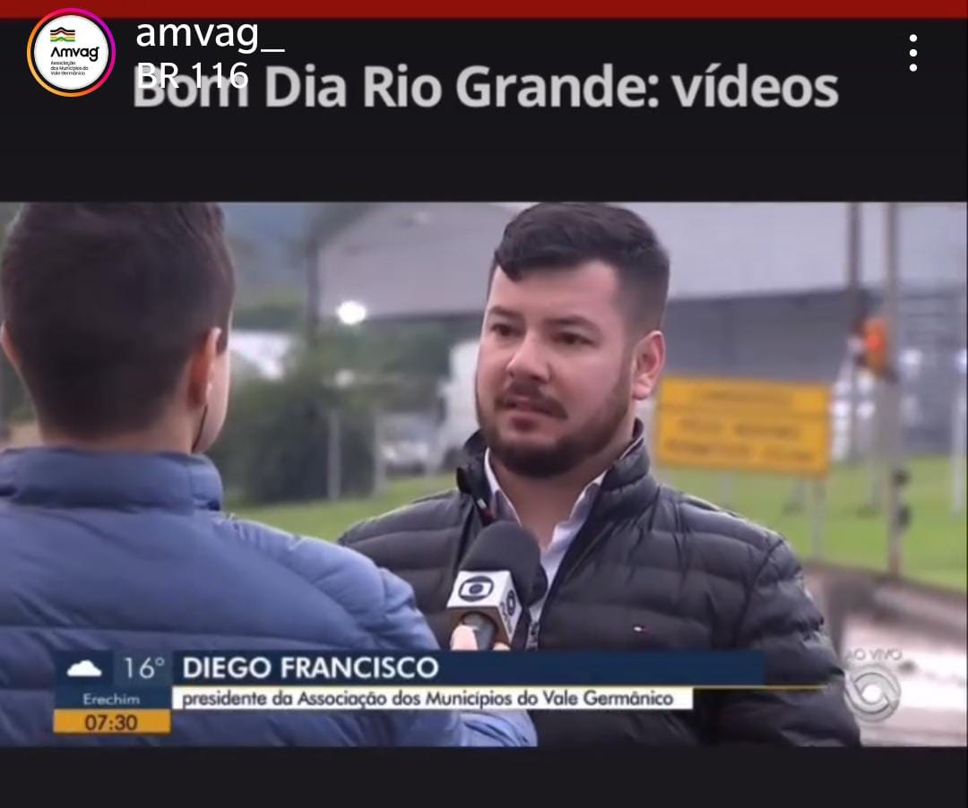
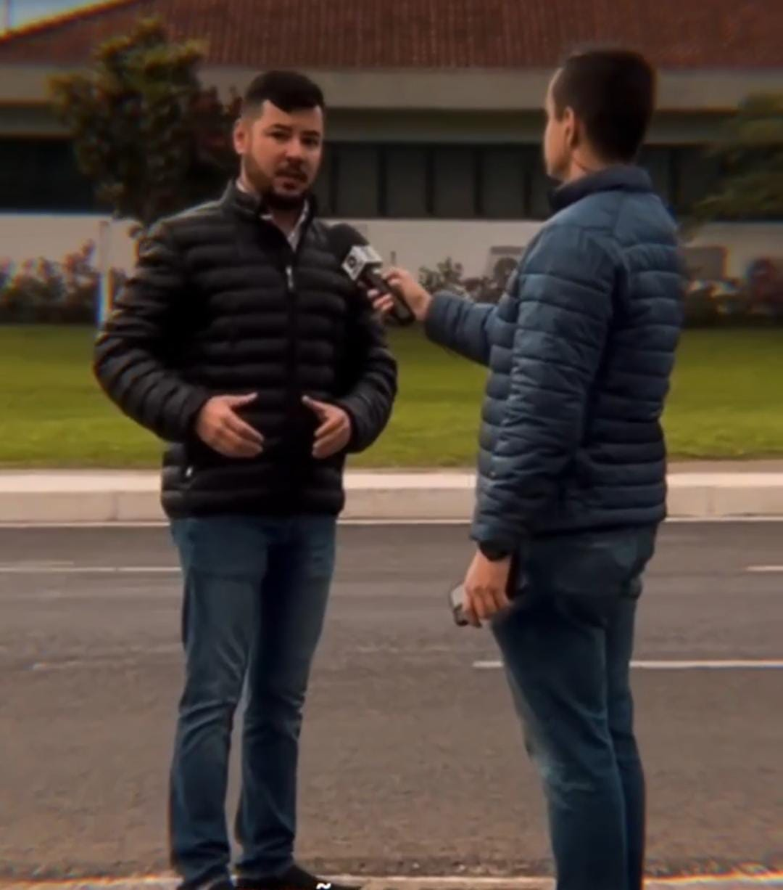

Slide 14
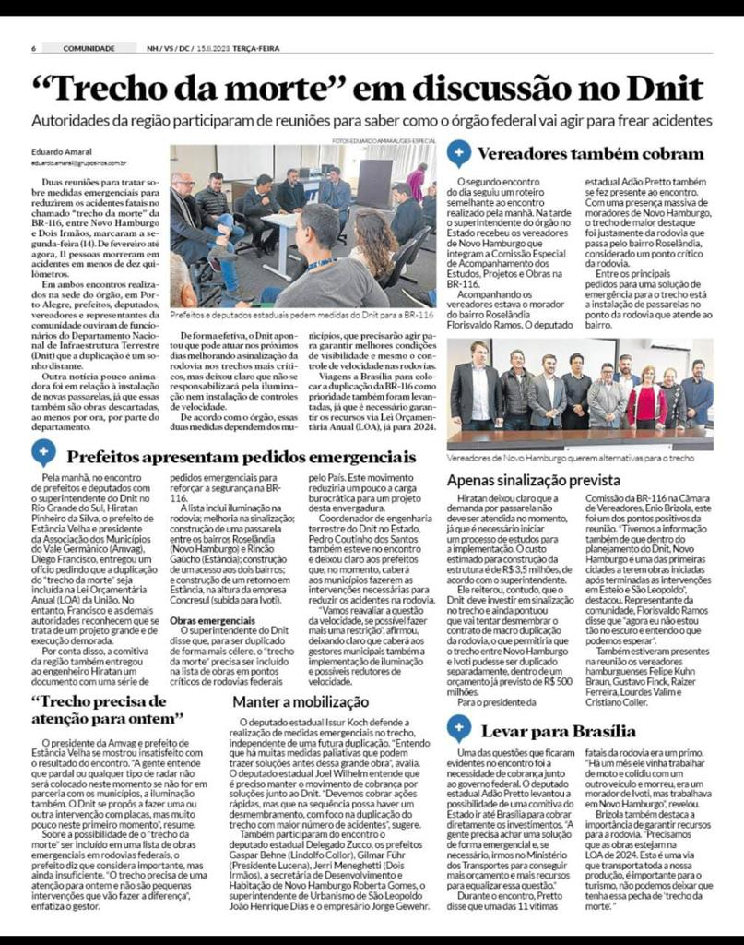
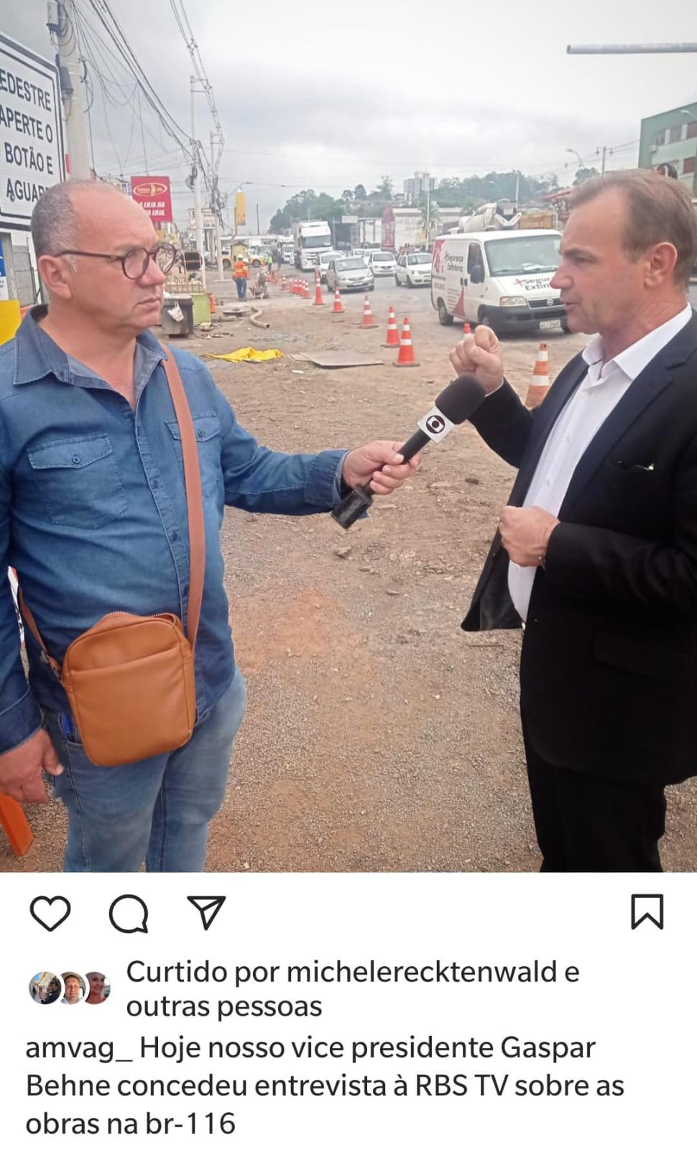

Slide 15
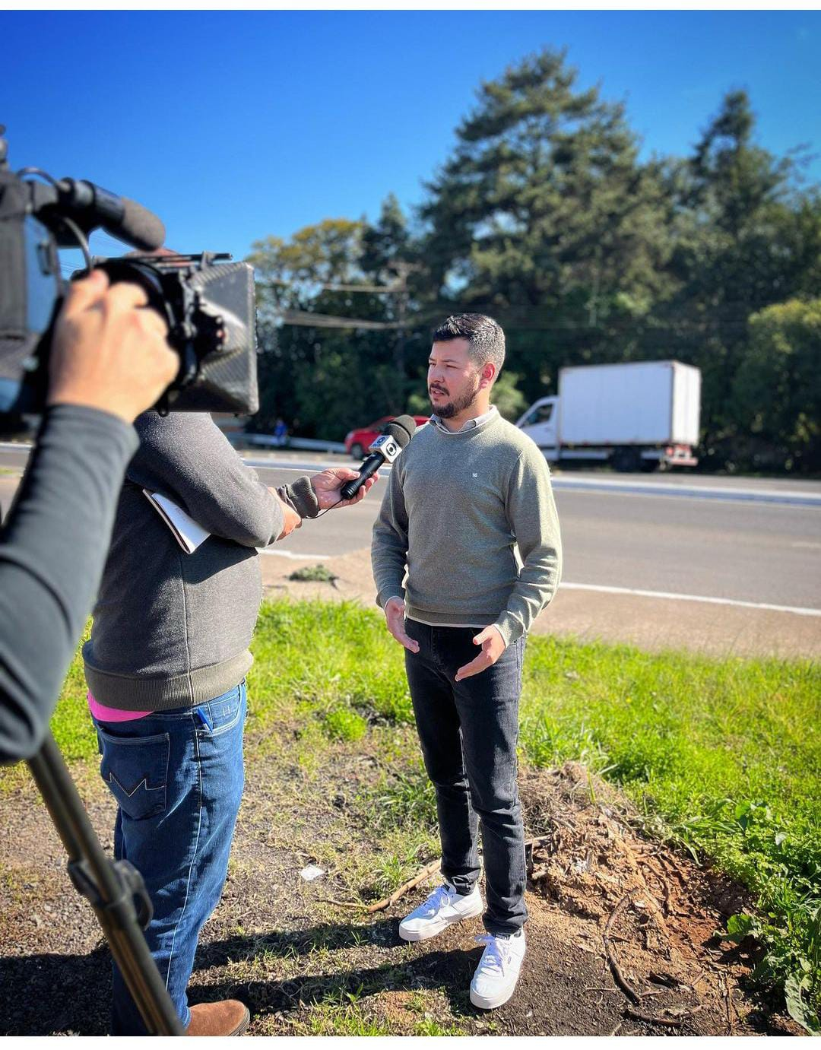


Slide 16
Chuva e mais chuva

Slide 17
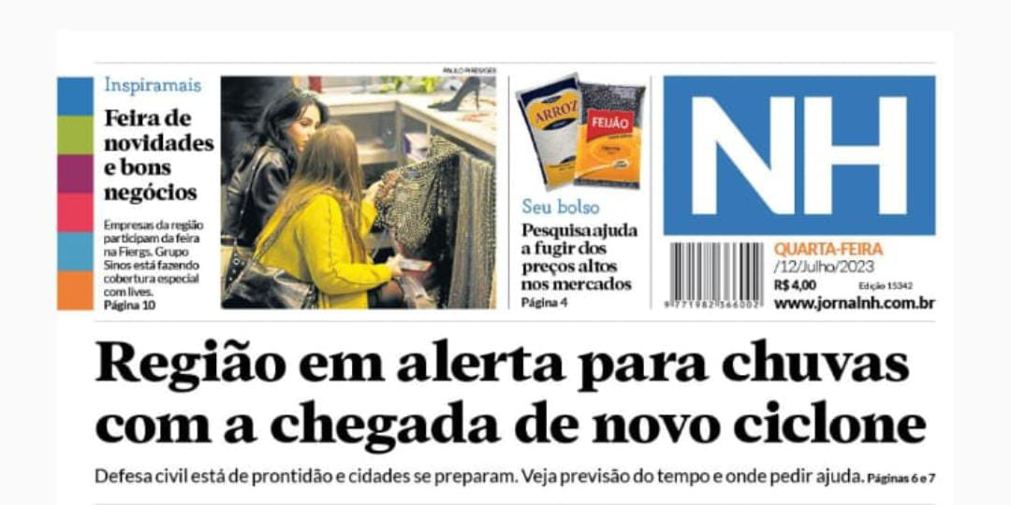

Slide 18
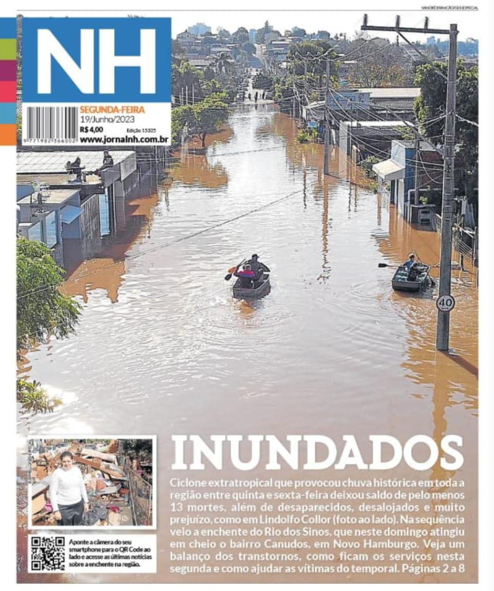


Slide 19
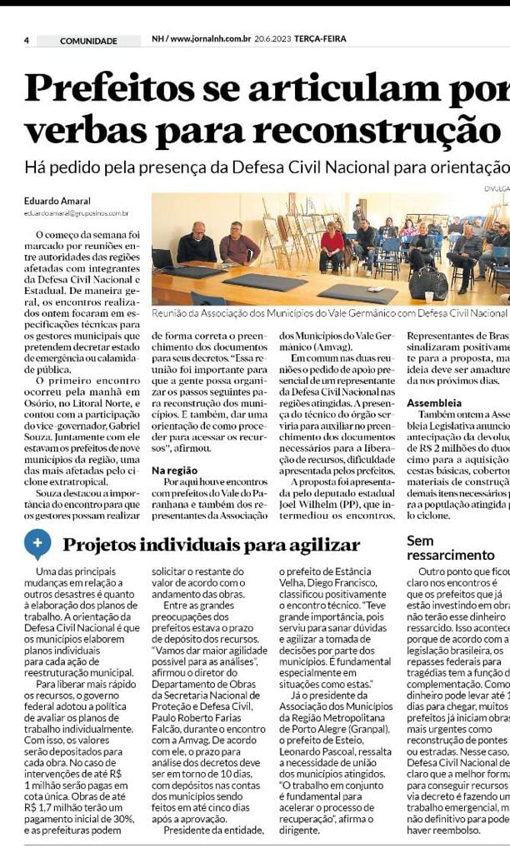
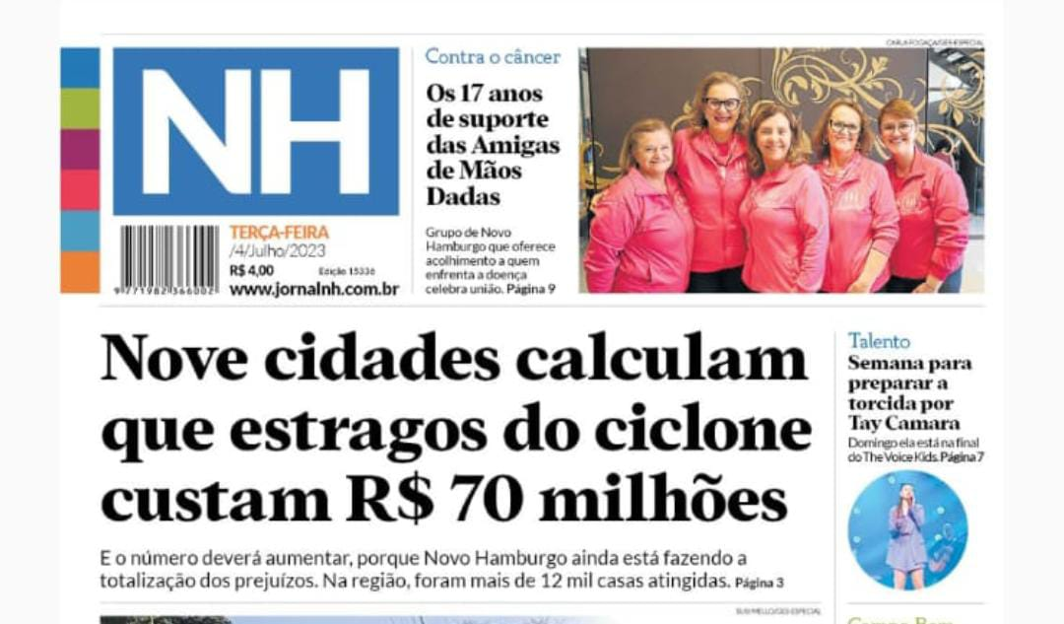

Slide 20
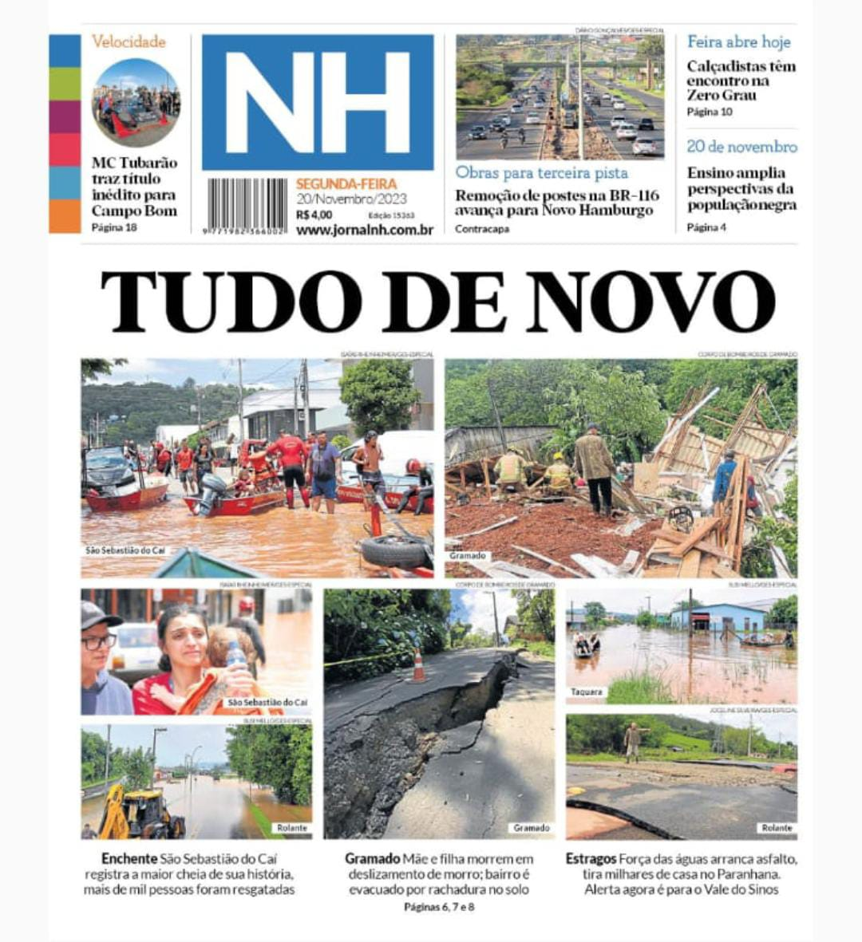

Slide 21
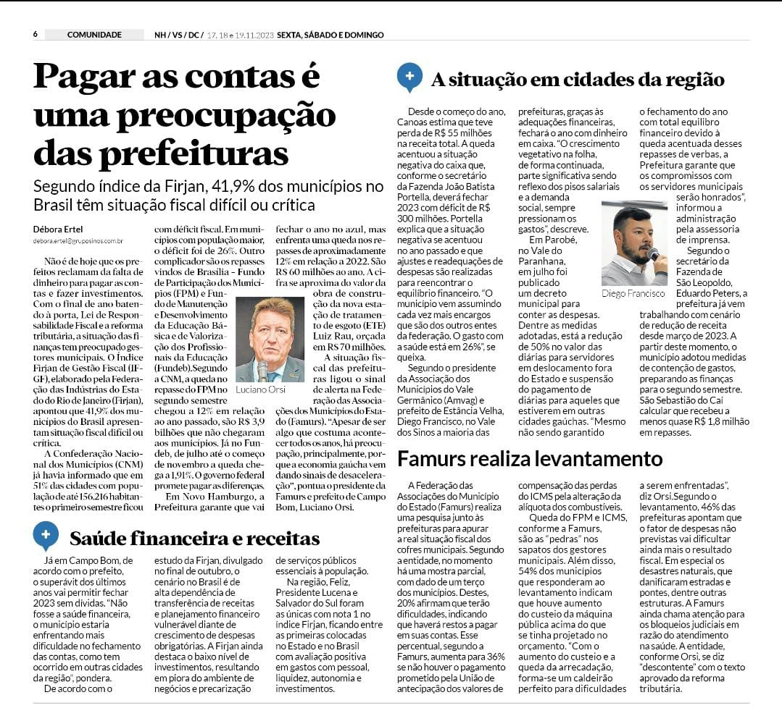


Slide 22
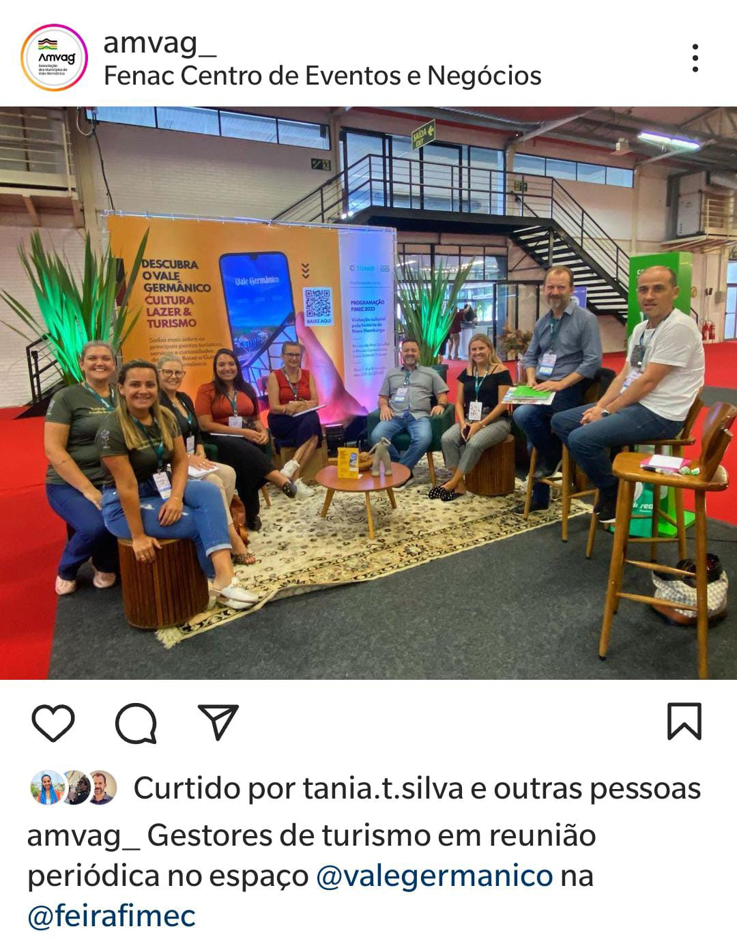


Slide 23


Slide 24
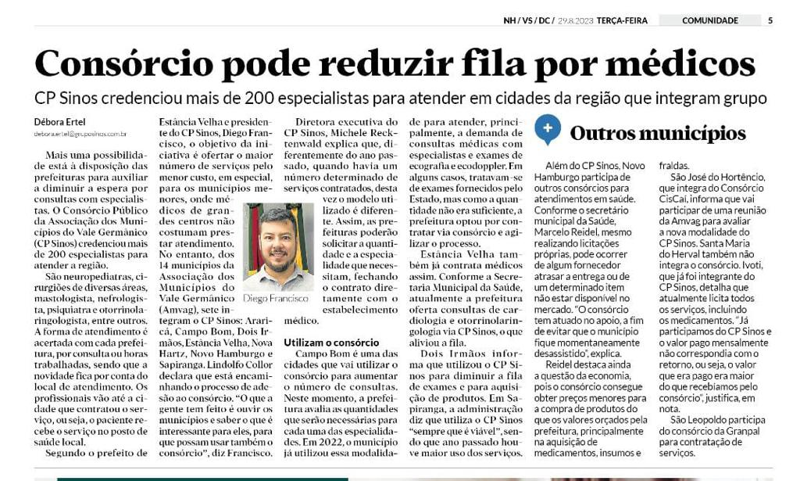

Slide 25
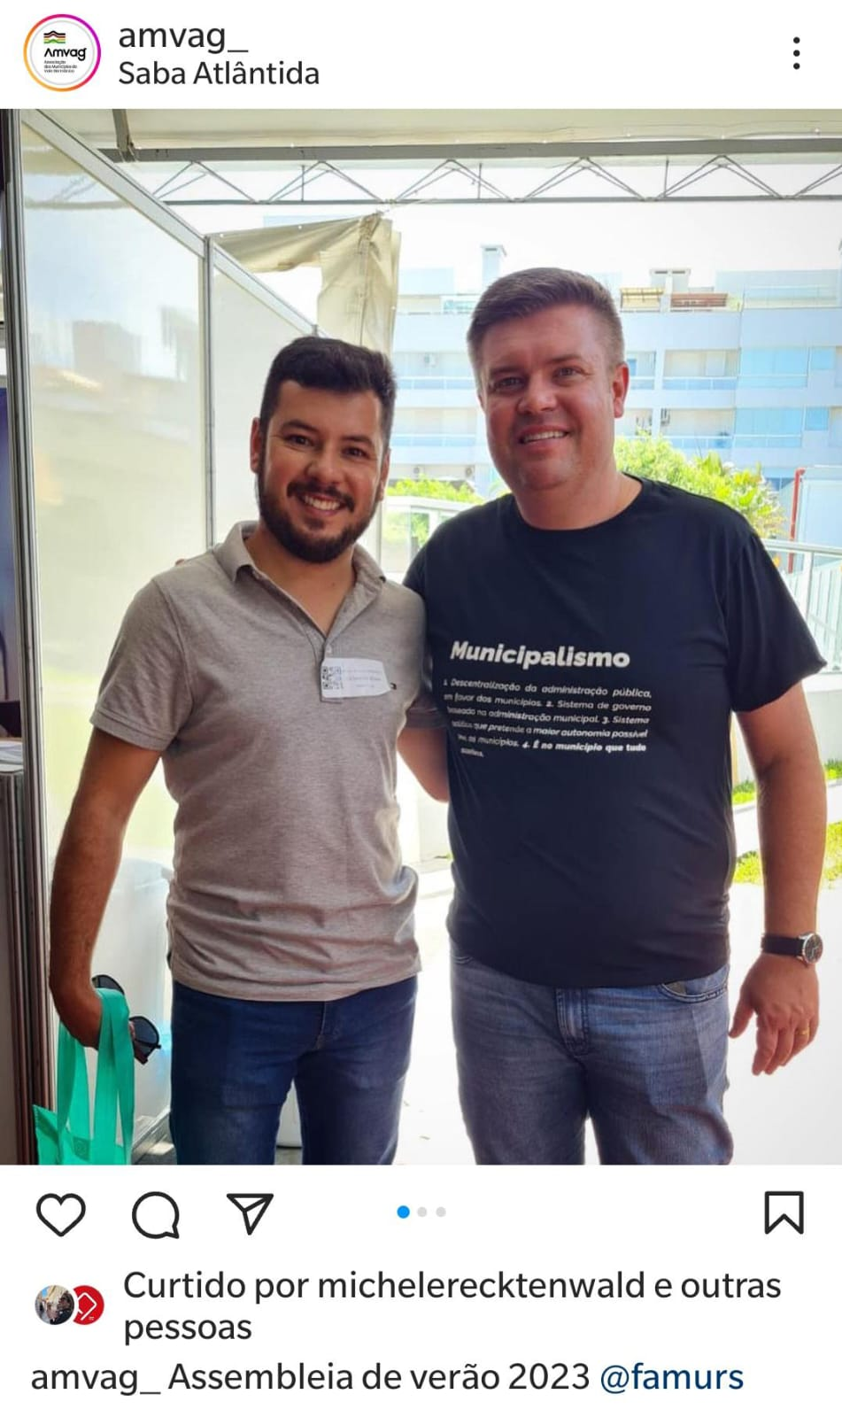
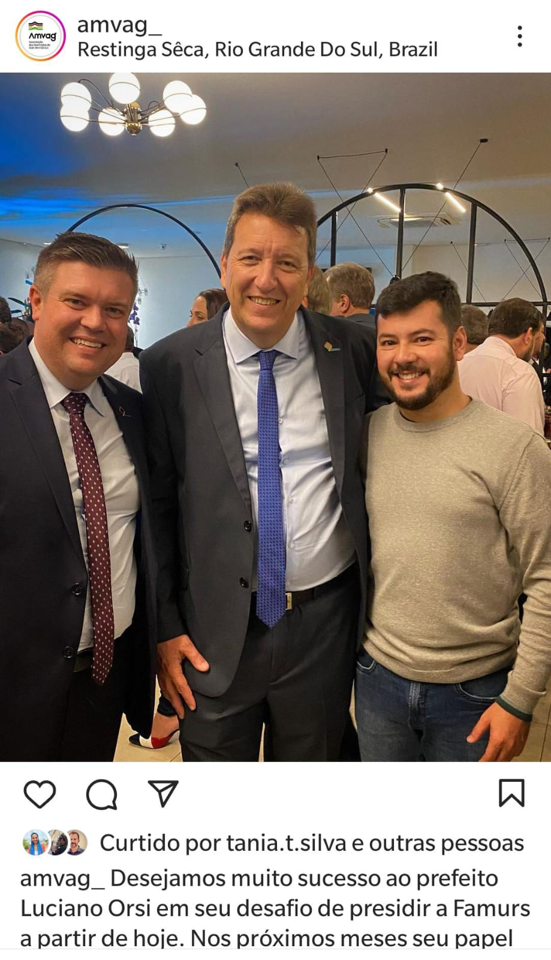

Slide 26

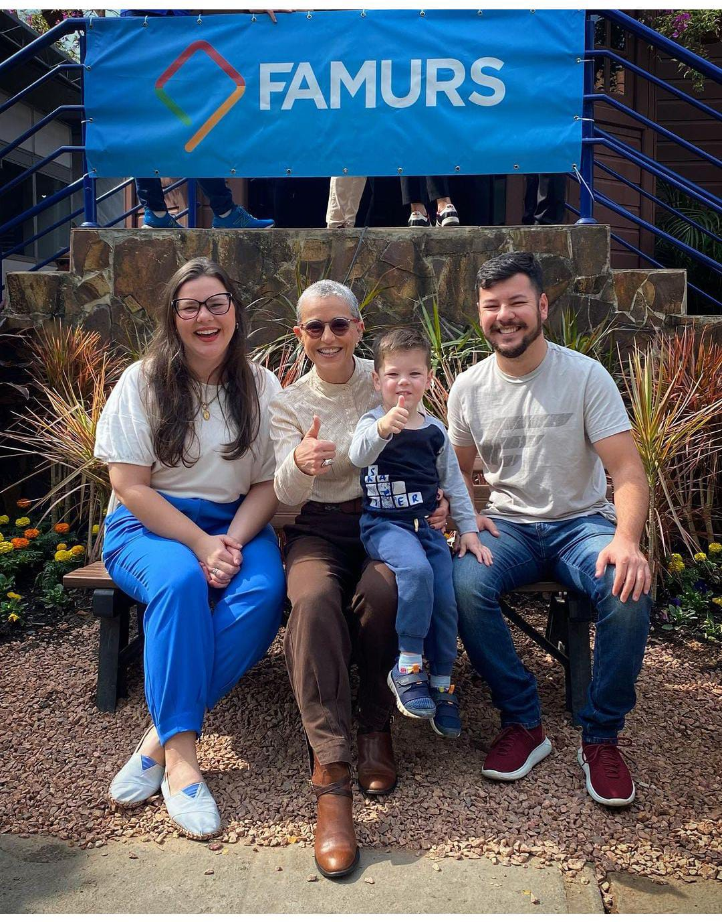

Slide 27
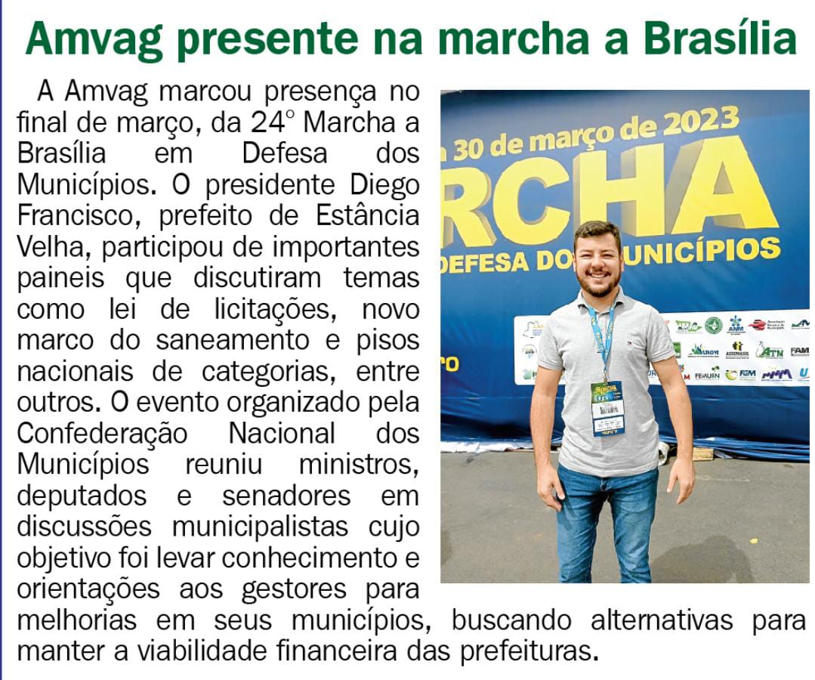
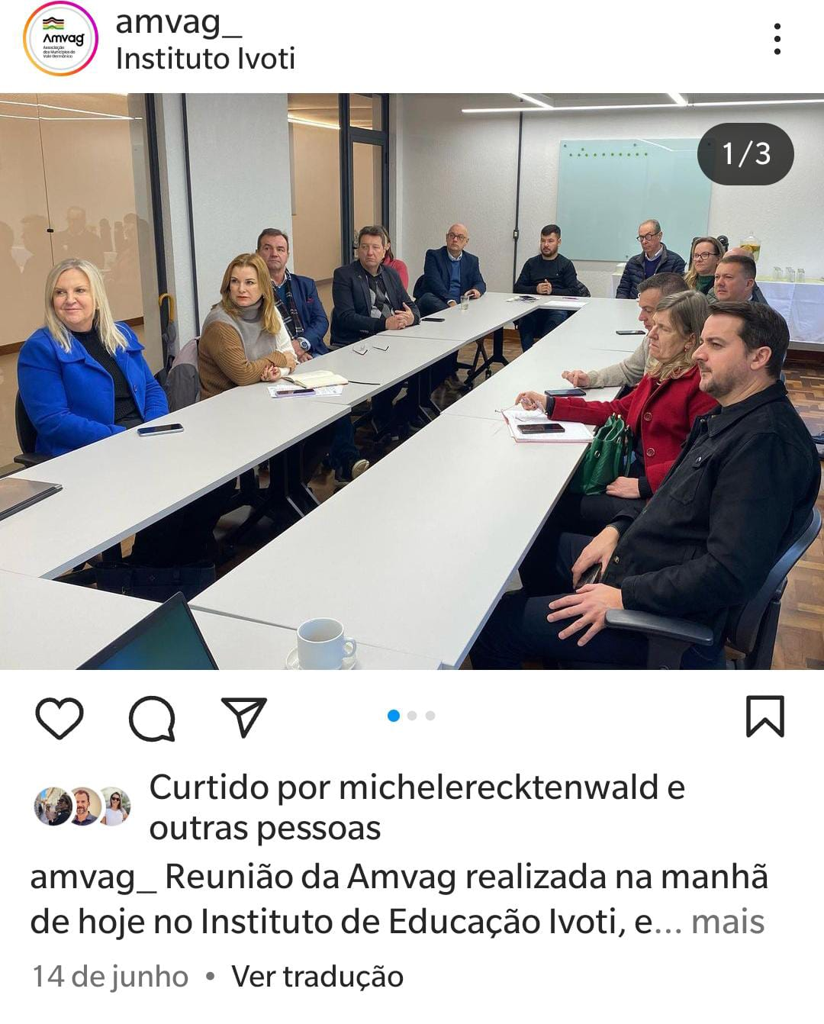

Slide 28

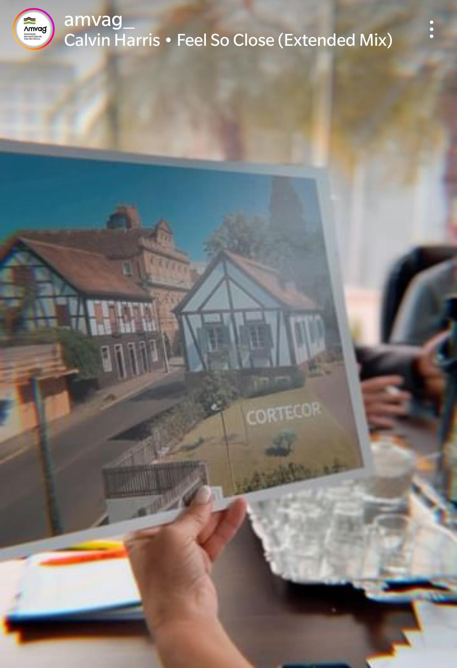

Slide 29
Imagens dizem mais que palavras
E as que acabamos de ver comprovam o heroísmo diário de vocês, prefeitos e prefeitas

Slide 30
Não bastassem ciclones, enchentes, mortes no trânsito, escassez de recursos, reforma tributária, filas na saúde, vocês PRECISAM ACHAR TEMPO PARA SEREM pais, mães, maridos, esposas, namorados, filhos, dindos, melhores amigos....
PARABÉNS!!!!!!

Slide 31
No próximo evento de encerramento da Amvag, em 2024, NOVE DE VOCÊS estarão SE DESPEDINDO de seus mandatos!!!!!
E num ano ainda mais desafiador, temperado com o BICENTENARIO e uma ELEIÇÃO.

Slide 32
Então, esta é o melhor momento de desejar vida longa à Amvag e agradecer especialmente a cada um de vocês que lutou com garra para vencer mais um ano desafiador e sem limites. Sucesso!!!!

Slide 33
FELIZ NATAL E UM
2024 MAIS SERENO.....

